Slide 1

TÉCNICAS DE
COACHING
Sandra Cid

Slide 2
Técnicas de
COACHING
Existen diversas técnicas sobre Coaching, recordando nuestra definición podemos abordar las siguientes:
ESTRUCTURALES
Achieve
Outcomes
Técnica smart
Grow
PERSONALES
Observación
Escucha activa
Rapport
EXPLORATORIAS
Rueda de la vida
Escala de valores
Dafo
Mbti
DE APRENDIZAJE
Modelado
Andamiaje
Moldeamiento
Toma de decisiones
.

Slide 3

Técnicas de Coaching
ESTRUCTURALES
ACHIEVE
El Achieve es un modelo que consta de siete pasos y que el coach debe poseer unas determinadas habilidades que tendrá que aplicar en cada una de los pasos:
1 Evaluar la Situación actual.
2 Brainstorming o tormenta de ideas.
3 Perfeccionar los objetivos o establecer las metas.
4 Generar opciones a través de preguntas abiertas al coachee.
5 Evaluar opciones.
6 Validar el diseño del Plan de Acción.
7 Mantener la motivación.
ACHIEVE
.

Slide 4

Técnicas de Coaching
ESTRUCTURALES
OUTCOMES
Este método es muy similar al de GROW. Fue desarrollado por Allan Mackintosh, coach profesional de gerencia:
O: Objetives. (Objetivos)
U: Understand the reasons. (Entender las razones)
T: Take Stock of the Present Situation. (Situación Presente)
C: Clarify the Gap. (Diferencia entre el ahora y donde se desea estar)
O: Options. (Opciones)
M: Motivate to action. (Motivar a la acción)
E: Enthusiams. (Entusiasmo)
S: Support (Apoyo)
OUTCOMES
.

Slide 5
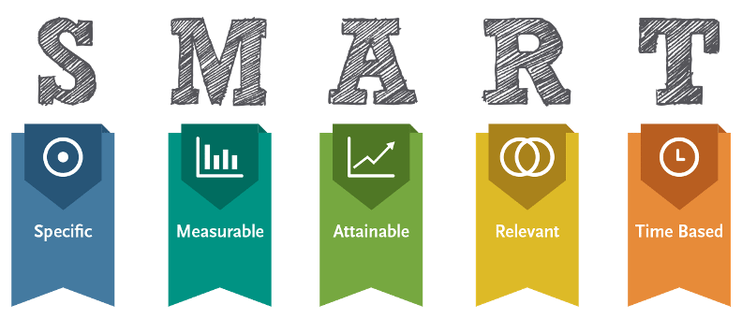
Técnicas de Coaching
ESTRUCTURALES
TÉCNICA SMART
Para que los objetivos sean eficaces, deben ser Inteligentes, SMART es:
Specific (Específico): Los objetivos que se proponen no deben ser generales.
Measurable (Cuantificable): Un objetivo debe ser medible, si no lo es no va a servir de nada, puesto que es totalmente necesario poder cuantificarlo para saber si se ha logrado o no que el coachee se ha propuesto.
Achievable (Alcanzable): El que un objetivo se considere como alcanzable depende de como se ha definido realmente. Es importante la idea de que la función de un objetivo es facilitar el alcance de una meta.
Realistic (Realista): Otro de los requisitos de un objetivo eficaz es que sea realista. No es recomendable programar objetivos inalcanzables.
Timed (De duración calculada): El objetivo debe ser alcanzado en un máximo de tiempo para no alargar la situación y dejar que éste se convierta en un objetivo eterno.
SMART
.

Slide 6

Técnicas de Coaching
ESTRUCTURALES
GROW
La esencia del modelo se ve reflejada en sus iniciales, que corresponden con las palabras en ingles:
GOAL: establecer una meta, tanto a corto como a largo plazo. Las metas o los objetivos planificados deben caracterizarse por ser específicos, accesibles y realistas.
REALITY: analizar la realidad y situación presente. Es importante analizar el momento presente y que tanto coach como coachee, tengan claras las características del momento, así como sus metas y finalidades.
OPTIONS: Analizar las diferentes opciones y alternativas. Hay que analizar las posibles opciones y validar cada una de ellas, para que el coachee elija la más adecuada para ese momento. El coach, con sus preguntas, ayudará a generar diferentes alternativas, fomentando que el coachee tome su propia decisión.
WILL: Este paso consiste en desarrollar el plan de acción. Debe ser el propio coachee, ayudado por el coach, el que debe diseñar el plan de acción.
GROW
.

Slide 7

Técnicas de Coaching
PERSONALES
OBSERVACIÓN
Esta técnica es muy utilizado en la dinámica empresarial actual, está basado en la observación que el coach hace de las personas, ejecutivos o equipos de trabajo, esto lo hace acompañándolo en sus actividades laborales de la vida diaria dentro de una organización, reuniones y eventos sociales para observar aspectos como la corporalidad, comunicación, liderazgo entre otros y verificar su desenvolvimiento en las distintas facetas y posteriormente dar un feedback detallado de los gaps detectados para luego trabajarlos en sesiones de Coaching.
La Observación así como la escucha activa son las dos principales competencias que todo Coach debe desarrollar, dentro de la observación debemos desarrollar a su vez la Atención, percepción y memoria visual, para poder leer los meta mensajes del lenguaje no verbal de nuestro coachee.
OBSERVACIÓN
.

Slide 8

Técnicas de Coaching
PERSONALES
ESCUCHA ACTIVA
La escucha activa es la capacidad de escuchar con atención, poner foco en las ideas del comunicado y entender lo que nuestro interlocutor nos quiere transmitir: y va más allá del sentido del oído. La escucha activa presta atención a las palabras, al lenguaje no verbal, sentimientos que emanan, tono, velocidad al hablar e incluso los silencios que se producen durante la conversación.
Todo ello nos dará mucha información de lo que nos quiere transmitir la otra persona. Sin embargo, estamos acostumbrados a concentrarnos en lo que nos están diciendo y estar más centrados en la respuesta que vamos a dar, por lo que no escuchamos y no entendemos la comunicación desde el punto de vista del que habla. Para mantener una buena conversación debemos ser empáticos, de esta manera nos ponemos en el lugar del otro, para saber lo que está pensando o sintiendo.
ESCUCHA ACTIVA
.

Slide 9

Técnicas de Coaching
PERSONALES
RAPPORT
El Rapport es la comprensión, la afinidad y la analogía que se establece entre dos personas. Se dice que el rapport es la compenetración, la sinergia, tener conciencia de los sentimientos y pensamientos del otro. En Coaching, el rapport es necesario para conseguir una comunicación efectiva, además va a influir positivamente en el coachee y en su propio cambio.
La palabra se deriva del verbo francés rapporter que literalmente significa llevar algo a cambio; y en el sentido de cómo las personas se relacionan entre sí significa que lo que una persona envía la otra lo devuelve. Por ejemplo, pueden darse cuenta de que comparten los mismos valores, creencias, conocimientos y conductas en torno al deporte, la política o cualquier temática.
El rapport se establece comúnmente en la introducción terapéutica o en cierta situación social que amerite un estimulo y a la vez un intercambio de información, en ello se establece su base psicológica.
RAPPORT
.

Slide 10
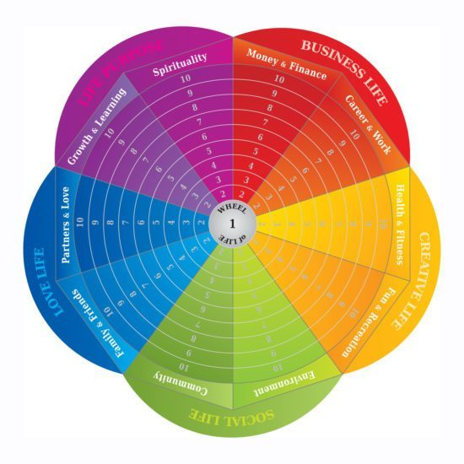
Técnicas de Coaching
EXPLORATORIAS
RUEDA DE LA VIDA
La rueda de la vida se divide en ocho áreas y cada una de las áreas se divide en cinco o diez niveles, que se corresponden con el grado de satisfacción que la persona presenta en cada una de ellas. Estas áreas varían de una rueda de la vida a otra, ya que existen numerosas versiones.
Las distintas áreas de la vida pueden estar relacionadas con la salud, con la economía, el ocio, el entorno físico, etc. La persona que esté haciendo el ejercicio debe elegir el grado de satisfacción que tiene en cada una de las áreas marcadas.
El resultado permite elaborar un plan de acción. Tras los diferentes resultados se decide el área por el que se quiere comenzar y planificar el desarrollo personal.
RUEDA DE LA VIDA
.

Slide 11
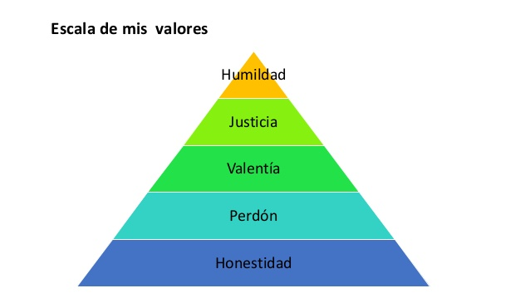
Técnicas de Coaching
EXPLORATORIAS
ESCALA DE VALORES
Una escala es una sucesión ordenada de valores de una misma cualidad.
Y por su lado, un valor, es la cualidad que los individuos le conferimos a las cosas, individuos, hechos, es decir, es la estimación, ya sea la misma positiva o negativa, que le atribuimos a las mencionadas cuestiones. Por otro lado, los valores son las características morales inherentes a una persona, como ser: humildad, responsabilidad, solidaridad, entre otros.
La carencia de esta escala, de alguna manera, dejará al hombre muy vulnerable y solo en el mundo y a merced de las voluntades de otros que pueden no tener las mejores intenciones.
Por el contrario, quien sí cuenta con una escala de valores, por ejemplo, su escala presenta el siguiente orden: amor, paz, respeto, tolerancia, unidad, solidaridad, seguramente, se tratará de un individuo que promoverá siempre acciones que tengan como objetivo el bienestar propio y el de quienes lo rodean, e irá en detrimento de aquello o aquellos que propongan absolutamente lo opuesto como ser el odio, la falta de respeto, el egoísmo, la desigualdad y la mentira.
ESCALA DE VALORES
.

Slide 12
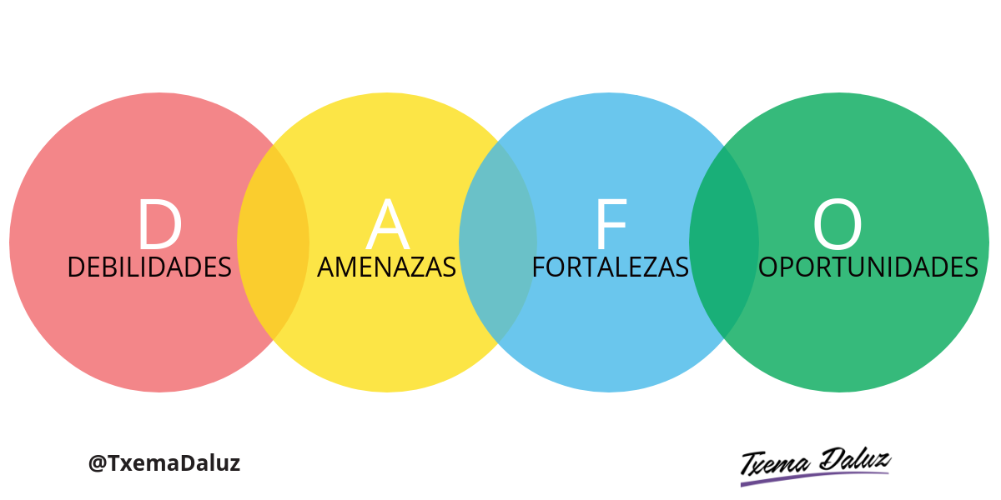
DAFO
El análisis DAFO, también conocido como análisis FODA o DOFA, es una herramienta de estudio de la situación de una empresa o un proyecto, analizando sus características internas (Debilidades y Fortalezas) y su situación externa (Amenazas y Oportunidades) en una matriz cuadrada. Proviene de las siglas en inglés SWOT (Strengths, Weaknesses, Opportunities y Threats).
Es una herramienta para conocer la situación real en que se encuentra una organización, empresa o proyecto, y planear una estrategia de futuro. Este recurso fue creado a principios de la década de los setenta y produjo una revolución en el campo de la estrategia empresarial. El objetivo del análisis DAFO es determinar las ventajas competitivas de la empresa bajo análisis y la estrategia genérica a emplear por la misma que más le convenga en función de sus características propias y de las del mercado en que se mueve.
El análisis consta de cuatro pasos:
Análisis Externo (también conocido como "Modelo de las cinco fuerzas de Porter").
Análisis Interno.
Confección de la matriz DAFO.
Determinación de la estrategia a emplear.
Técnicas de Coaching
EXPLORATORIAS
DAFO
.

Slide 13
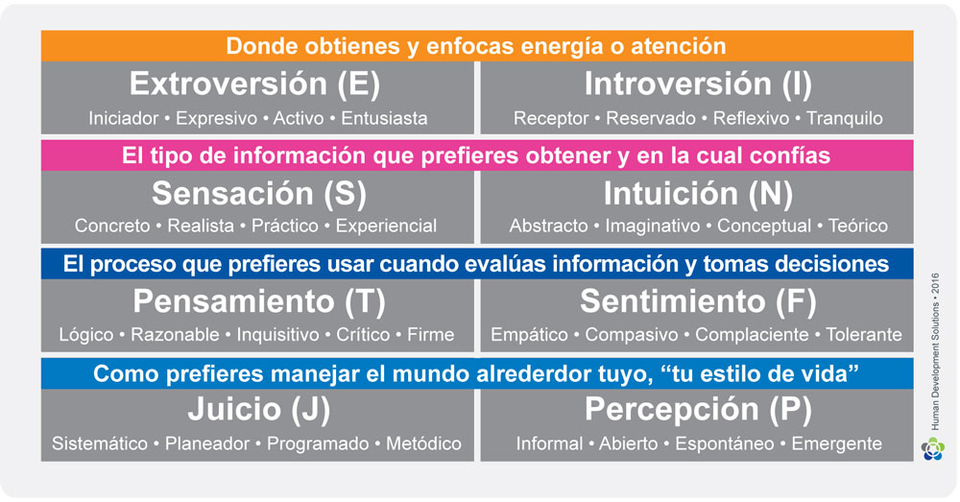
Técnicas de Coaching
EXPLORATORIAS
MBTI
Especialmente indicado para equipos de trabajo y altos directivos. Consiste en un cuestionario que permite identificar que tipo de personalidad caracteriza a un sujeto. Se centra en identificar los diferentes tipos de personas que forman un equipo de trabajo, para que el trabajo sea mas productivo, y eficaz, además de conseguir que los diferentes miembros del grupo acepten sus diferencias y desarrollen sus potenciales habilidades. En este tipo de Técnica se utiliza una metodología predominantemente participativa, se pueden usar varios videos, role playing, ejercicios prácticos, otros. Se trata de una forma de autoevaluación basada en el reconocimiento de las propias preferencias, en relación con ocho (08) modos de conducta:
EXTROVERSIÓN (E)
INTROVERSIÓN (I)
SENSACIÓN (S)
INTUICIÓN (N)
PENSAMIENTO (T)
SENTIMIENTO (F)
JUICIO (J)
PERCEPCIÓN (P)
MBTI
.

Slide 14

Técnicas de Coaching
DE APRENDIZAJE
MODELADO
En el coaching, al igual que ocurre con todos los procesos de intervención, la gran asignatura pendiente son las habilidades de modelar. Esto es, principalmente, porque estas habilidades proporcionan una manera real de hacer lo que muchas veces se comenta pero pocas veces se consigue – centrarse en el propio cliente. Suena fácil – pero no lo es y desde luego dista mucho de ser la manera en que la mayoría de los coaches hacen coaching.
Saber centrarse en el cliente y lo que el (o ella) realmente hace y mejorarlo es el propósito del proceso de coaching. No es centrarse en lo que el cliente cuenta de su situación, ni en lo que “debería” hacer según las nociones populares de autoayuda. No es guiarle con preguntas más o menos poderosas a que descubra lo que el coach piensa que debe descubrir. Tampoco es cuestión de centrarse en técnicas (aunque sean técnicas de hacer preguntas a ese mismo cliente) o en unas “herramientas” o procedimientos más o menos complicados. Es cuestión de disponer de habilidades de modelar. Esto es precisamente el valor añadido de la metodología DBM: habilidades para marcar una diferencia de verdad y hacer trabajo realmente efectivo.
El coach ya formado que quiera destacar por su trabajo efectivo y relevante, haría muy bien considerando aprender a modelar con DBM como base de sus intervenciones profesionales.
MODELADOR
.

Slide 15

Técnicas de Coaching
DE APRENDIZAJE
ANDAMIAJE El término "andamiaje" se utiliza en psicología del desarrollo, pedagogía y otras ciencias sociales para referirse al conjunto de ayudas, orientaciones e información que una persona (fundamentalmente niños) reciben a lo largo de su desarrollo intelectual. Estas ayudas facilitan el acceso de los niños a nuevos aprendizajes y contribuyen a su crecimiento intelectual.
El término fue introducido por el psicólogo ruso Lev Vygotski para comparar la construcción de conocimientos en la mente de las personas con la construcción de los edificios. Al igual que un edificio se va construyendo poco a poco gracias a la contribución de trabajadores externos que realizan su labor desde andamios, el desarrollo personal de un niño también puede ser estimulado mediante "pistas" proporcionadas por otras personas más sabias que se encuentren a su alrededor. El niño podrá ir incorporando estas ayudas y conocimientos a su propio bagaje personal, de modo que su desarrollo sea cada vez más completo.
ANDAMIAJE
.

Slide 16

Técnicas de Coaching
DE APRENDIZAJE
MOLDEAMIENTO
Es un procedimiento en el que se refuerzan las aproximaciones sucesivas a una conducta meta. Para que el reforzamiento tenga lugar es necesaria la ocurrencia de alguna conducta previa. Lo que hará el reforzamiento es fortalecer la probabilidad de ocurrencia de la conducta que refuerza. La conducta es una operante cuya consecuencia es el refuerzo.
El reforzamiento es selectivo respecto al repertorio disponible: se empezarán a fortalecer aquellas conductas que más se asemejen topográfica y funcionalmente, a la que se pretende conseguir. Sucesivamente, se hará más exigente. El moldeamiento resulta un proceso dinámico en el que se van transformando conjugadamente la conducta y sus consecuencias.
PASOS A SEGUIR El procedimiento de moldeamiento se configura en una estructura compuesta por 3 elementos:
LA ESPECIFICACIÓN DE UNA META o de la conducta terminal. Criterio sobre el que estimar la efectividad o el éxito.
ESTABLECIMIENTO DEL PUNTO DE PARTIDA o "línea base": necesario para calibrar la meta y para empezar la construcción de la nueva conducta (material de origen).
PLANIFICACIÓN DE LAS APROXIMACIONES SUCESIVAS. Las preguntas decisivas son: qué tamaño tendrá cada paso y cuánto tiempo ocupará.
MOLDEAMIENTO
.

Slide 17
Técnicas de Coaching
DE APRENDIZAJE
TOMA DE DECISIONES
Las decisiones se toman de forma racional, con influencia de las experiencias que hayamos tenido con anterioridad. Aunque cabe destacar la importancia de las emociones y lo que predominan dependiendo del momento en que nos encontremos. La disciplina del coaching a través de un mayor autoconocimiento de uno mismo, de establecer y clarificar objetivos, a través de nuestras fortalezas y capacidades nos ayuda a tener una mejor gestión emocional para poder así elegir la opción que más nos beneficie en cada momento.
Para tomar una buena decisión podemos seguir los siguientes pasos:
1.- Identificar el problema o la situación en la que nos encontramos.
2.- Determinar qué opciones tenemos.
3.- Valorar los posibles resultados de cada una. Sus ventajas y beneficios.
4.- Elegir la alternativa que nos parezca más adecuada.
5.- Tener un plan de acción para llevarla a cabo.
Recuerda que tu camino depende en gran medida de las decisiones que vas tomando una detrás de otra y aunque no te aseguren resultados ni tengas la certeza de tomar la correcta, no puedes dejar de ejercer la libertad que todos disfrutamos para decidir, equivocarnos, rectificar, aprender y disfrutar de la travesía.
TOMA DE DECISIONES
.

Slide 18
La combinación perfecta
COACHING
Acción
Metas
Productividad
Caminos
Conciencia
Visión
Empoderamiento

